Slide 1
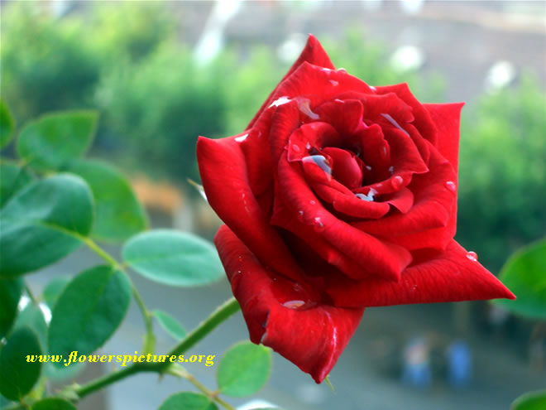
স্বাগতম

Slide 2
উপস্থাপনায়
গোপাল কৃষ্ণ হালদার
সহকারী শিক্ষক
বাবলা মাধ্যমিক বিদ্যালয়
দুর্গাপুর, পিরোজপুর।

Slide 3
পাঠ পরিচিতি
বিষয়ঃ কৃষি শিক্ষা
শ্রেণীঃ অষ্টম
সাঃ পাঠঃ উদ্যান ফসল
তারিখঃ ০৫/০২/২০১৪ ইং।
সময়ঃ ৪০ মিনিট।

Slide 4
এই পাঠ শেষে শিক্ষার্থীরা শিখতে পারবে-
১। উদ্যান ফসল কি তা বলতে পারবে।
২। উদ্যান ফসল এর শ্রেণীবিভাগ করতে পারবে।
৩। উদ্যান ফসল এর অর্থনৈতিক গুরুত্ব ব্যাখ্যা করতে পারবে।

Slide 5
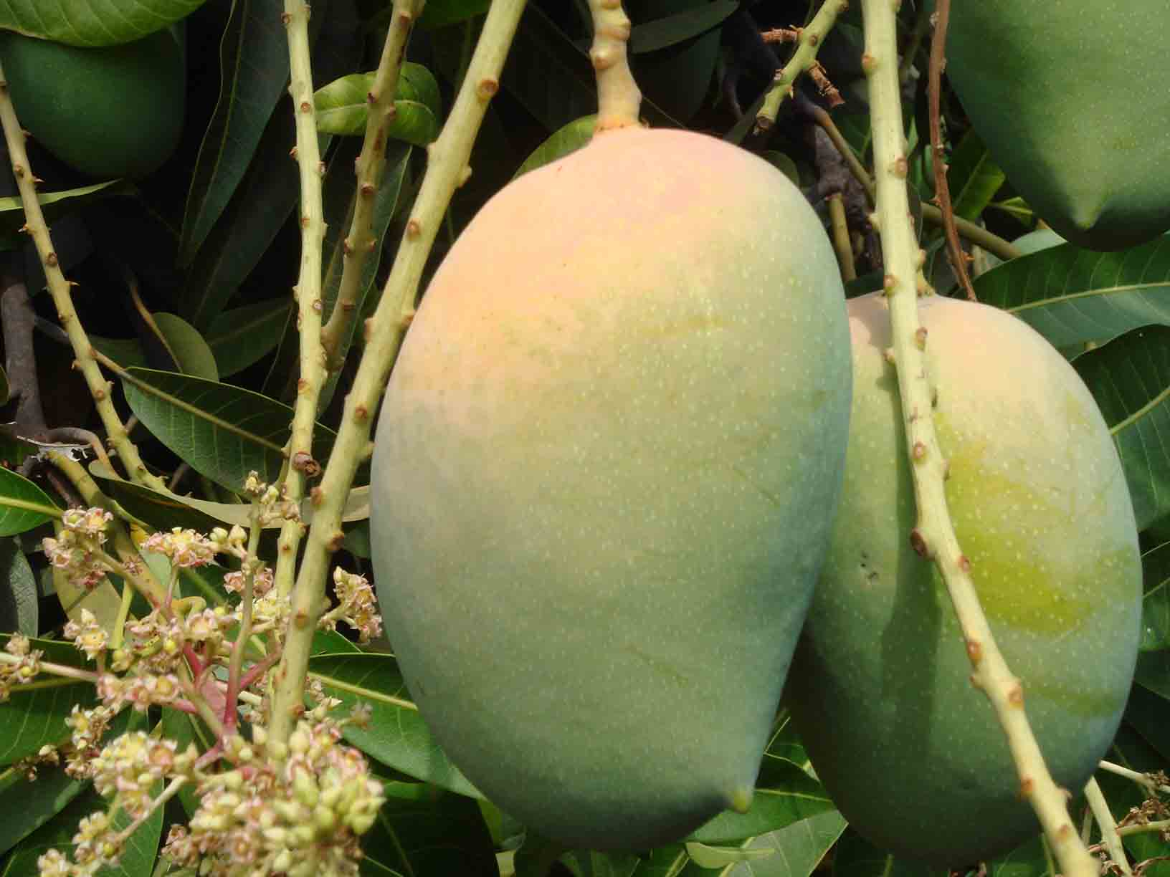
এটা কিসের ছবি ?

Slide 6
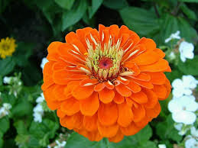
এটা কিসের ছবি ?

Slide 7
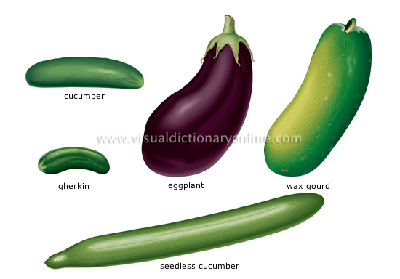
এটা কিসের ছবি ?

Slide 8
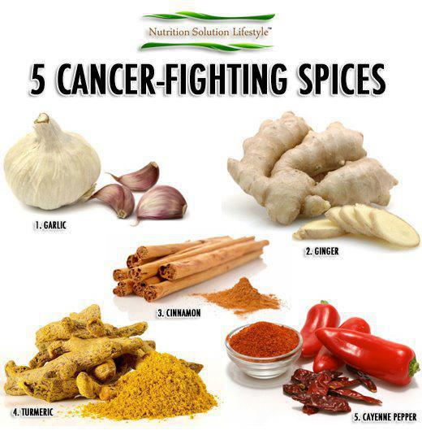
এটা কিসের ছবি ?

Slide 9
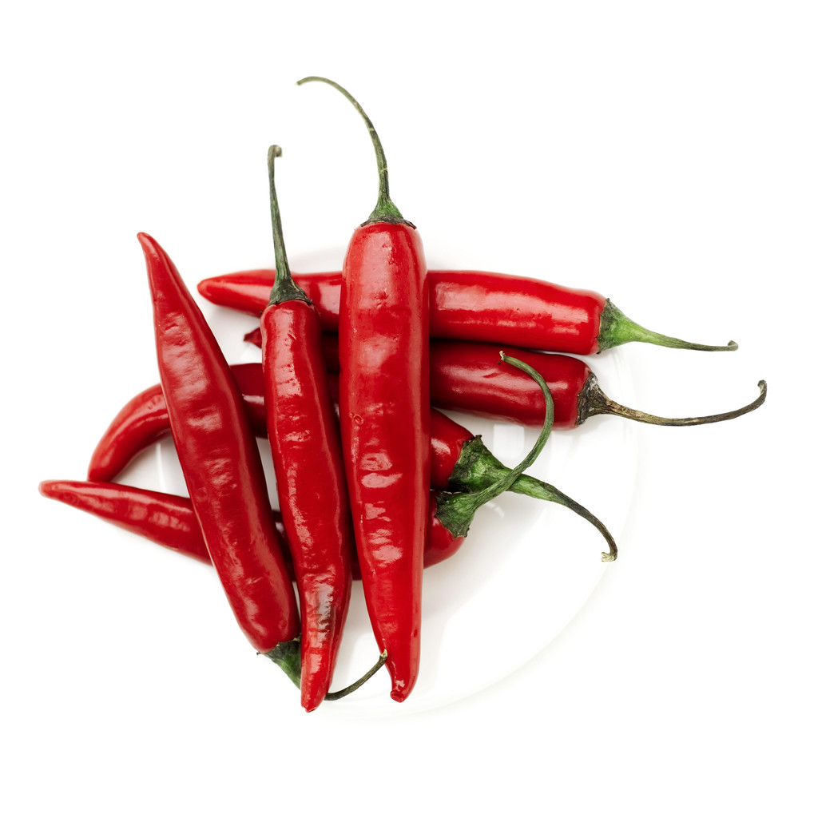
এগুলোকে একত্রে কি বলে ?

Slide 10
আজকের পাঠ
উদ্যান ফসল

Slide 11


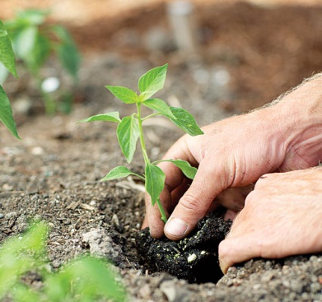
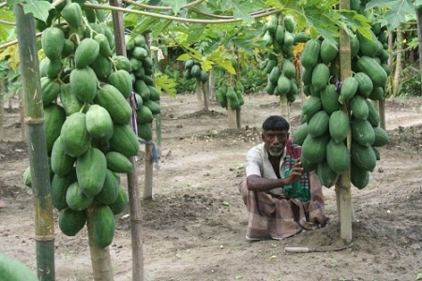
একক কাজ
উদ্যান ফসল কাকে বলে ?
উদ্যান ফসল

Slide 12

বাগান বা বেড়ার মধ্যে যে সব ফসল চাষ করা হয় এবং প্রত্যেকটি গাছের আলাদা যত্ন করা হয় তাকে উদ্যান ফসল বলে।

Slide 13
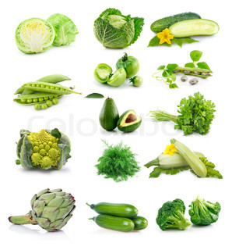
উদ্যান ফসল
উপরের চিত্রগুলি লক্ষ্য কর।

Slide 14
জোড়ায় কাজ
উদ্যান ফসলের শ্রেণীবিভাগ কর।

Slide 15
সমাধান
উদ্যান ফসল ৪ প্রকার। যথা-
ক) ফল
খ) ফুল
গ) শাকসবজি
ঘ) মসলা

Slide 16
দলীয় কাজ
ক দল
খাদ্য হিসাবে উদ্যান ফসলের গুরুত্ব বর্ননা কর।

Slide 17
দলীয় কাজ
খ দল
উদ্যান ফসলের অর্থনৈতিক গুরুত্ব বর্ননা কর।

Slide 18
মূল্যায়ন
১। উদ্যান ফসল কাকে বলে ?
২। উদ্যান ফসল কত প্রকার ও কি কি ?
৩। উদ্যান ফসলের দুইটি অর্থনৈতিক গুরুত্ব উল্লেখ কর।

Slide 19
বাড়ীর কাজ
মাঠ ফসলের চেয়ে উদ্যান ফসল চাষ লাভজনক কেন ? বিশ্লেষন কর।

Slide 20

ধন্যবাদ

